Slide 1
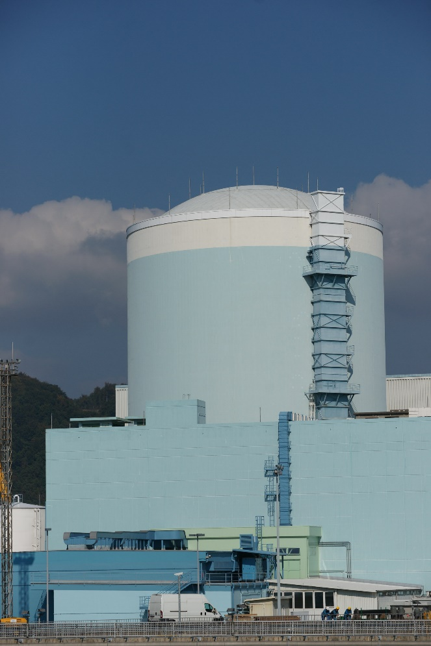
Predstavitev v okviru doktorskega študija FMF, modul Jedrska tehnika.
Odziv NEK na potres v Petrinji
Predstavitev vzrokov za hitro ustavitev NEK ob potresu v Petrinji (29.12.2020).
Andrej Kavčič, 22.02.2021

Slide 2
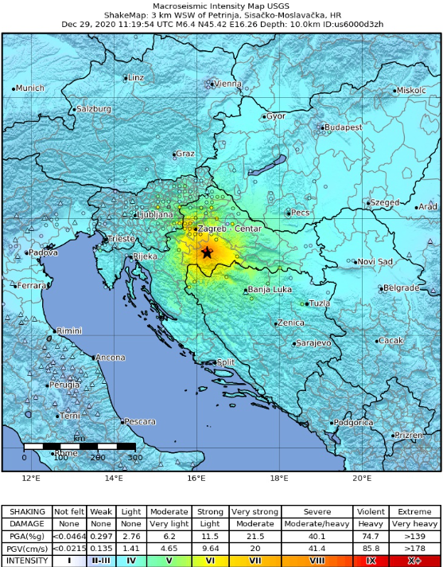
Odziv NEK na potres v Petrinji
Uvod:
Dne 29. decembra 2020, ob 12:19:54 je območje Petrinje na Hrvaškem stresel potres magnitude 6,2.
Krško je oddaljeno 85 km zračne linije od epicentra potresa. Približno 20 sek. po potresu v Petrinji, je seizmična inštrumentacija v NEK zaznala prve potresne sunke (0.01g), nakar je prišlo do občutnih prenihajev ter do samodejne zaustavitve reaktorja iz polne moči.
Do samodejne zaustavitve je prišlo zaradi delovanja reaktorske zaščite na negativno spremembo nevtronskega fluksa, večjo kot 8 % / 2 sek na izven-sredični instrumentaciji.

Slide 3
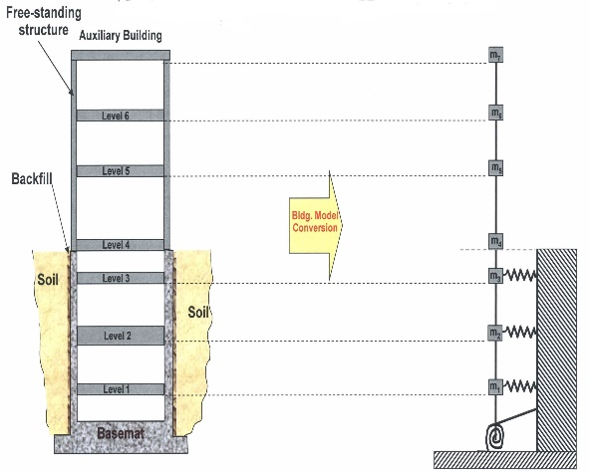
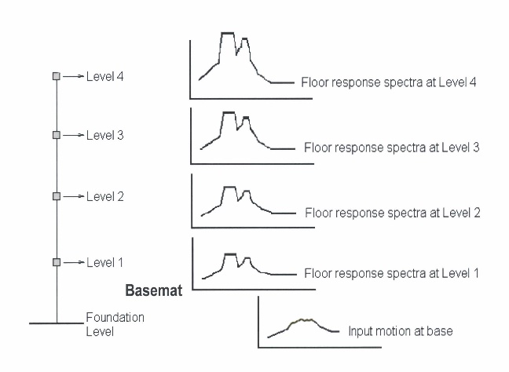
Odziv NEK na potres v Petrinji
Potresna odpornost NEK:
Pri projektiranju NEK sta bili upoštevani dve potresni obtežbi različnih jakosti in sicer potres za varno zaustavitev elektrarne (SSE – Safe Shutdown Earthquake) in obratovalni potres elektrarne (OBE – Operating Basis Earthquake). Projektna maksimalna pospeška tal na nivoju temelja glavnega otoka NEK za potresa SSE in OBE sta 0.3 g in 0.15 g.
Zaradi konzervativnih rezerv pri projektiranju, so analize po letu 2004 in Stres testi po Fukušimi pokazali, da NEK prenese potresne obremenitve, ki so približno dvakratnik originalnih omejitev – 0.6 g (upoštevan napredni realistični model interakcije zemljina – temelj glavnega otoka NEK).
Poškodbe sredice pa se po analizah pričakujejo pri potresni obremenitvi nad 0.8 g (t.i. ATWS with SBO conditions).
Osnovna predpostavka je bila, da je temelj na prostem površju, namesto 20m pod površjem

Slide 4
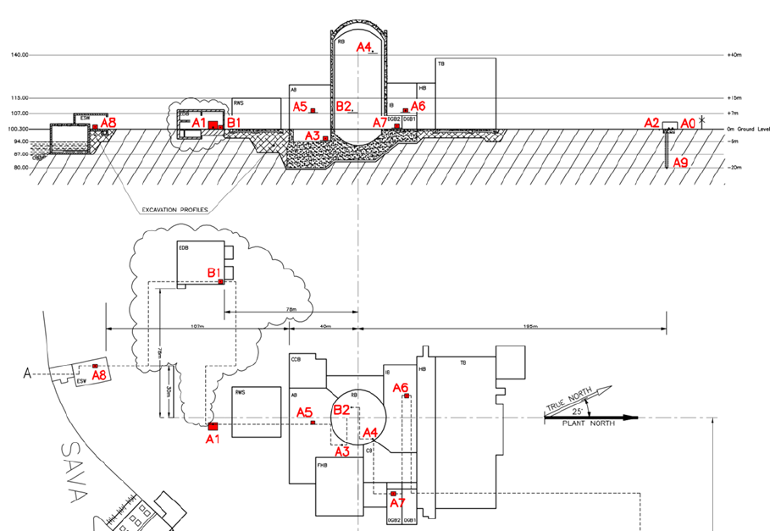
Odziv NEK na potres v Petrinji
Seizmična inštrumentacija NEK:
Seizmično instrumentacijo NEK sestavlja 11 senzorjev za beleženje potresov, ki so nameščeni na prostem površju ali pa v tehnoloških objektih. Najbližje reaktorju je postavljen detektor B2.

Slide 5
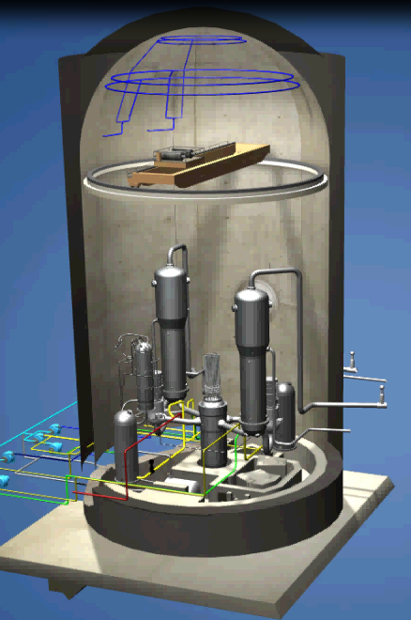
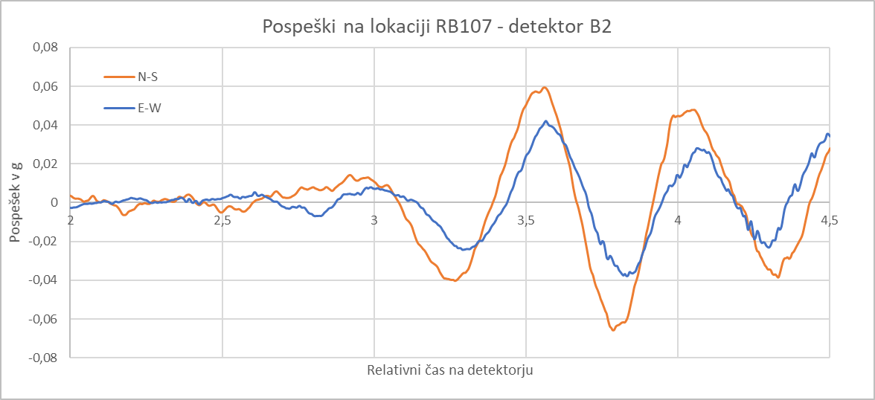
Odziv NEK na potres v Petrinji
Odziv pospeškometra v bližini reaktorja
Spodnji graf prikazuje časovne zapise pospeškov nekaj sekund pred avtomatsko zaustavitvijo reaktorja v smereh N-S in E-W, kot jih je zabeležil detektor v bližini reaktorja. Perioda dinamičnega poteka pospeškov znaša cca. 0,5 s (oz. frekvenca cca 2 Hz).
Pospeški zabeleženi v bližini reaktorja v smeri N-S in E-W

Slide 6
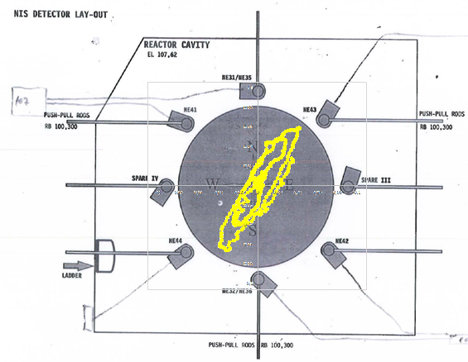
Odziv NEK na potres v Petrinji
Odziv pospeškometra v bližini reaktorja
Spodnji graf predstavljata konture pospeškov v horizontalni ravnini reaktorske posode. Amplitude pospeškov so izrazito usmerjene v smeri NE-SW.
V času pred tripom so bili največji pospeški v N-S smeri 0.06 g ter v E-W okoli 0.04 g, kar predstavlja rezultanto v azimutalni smeri pod kotom cca. 35° v vrednosti 0.072 g.
Smer pospeškov v času cca. sekunde pred avtomatsko zaustavitvijo v odnosu na pozicije detektorjev nuklearne inštrumentacije (IR in PR).
Detektor močnostnega področja – PR
Detektor vmesnega področja – IR

Slide 7
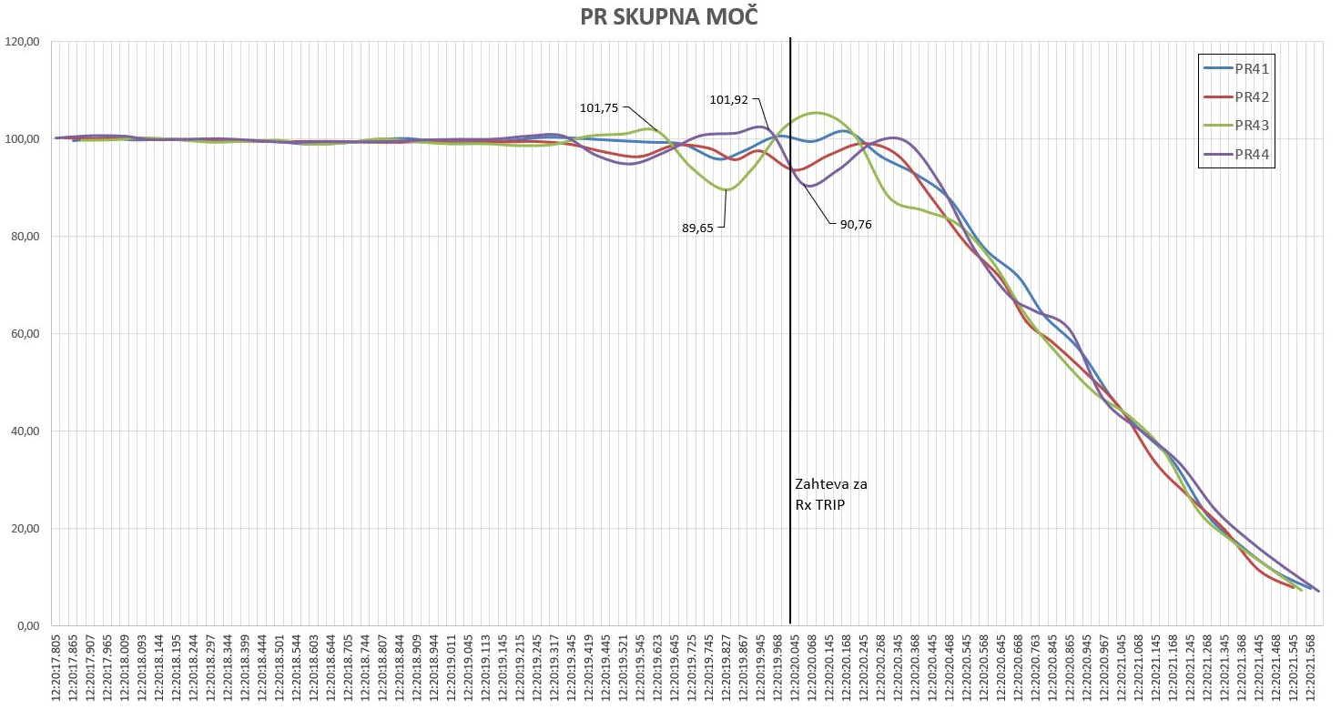
Odziv NEK na potres v Petrinji
Odziv detektorjev nuklearne inštrumentacije
Sočasno s potresom je bilo zaznano nihanje na nuklearni inštrumentaciji. Zaustavitev reaktorja prožijo močnostni detektorju (PR) in sicer na koincidenco 2/4. Diagonalna detektorja sta PR43 in PR44, ki sta zaznala spremembo moči navzdol za več kot 8 %, kar je povzročilo aktivacijo NEGATIVE RATE TRIP signala - samodejna zaustavitev reaktorja.
Indikacije PR instrumentacije.
Opazno je nihanje indikacije tudi po zaustavitvi reaktorja.
PR43 negative rate
PR44 negative rate

Slide 8
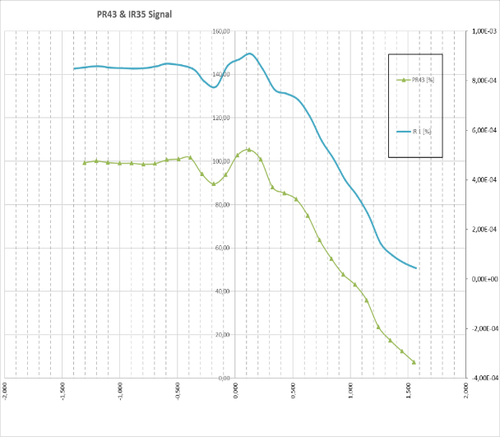
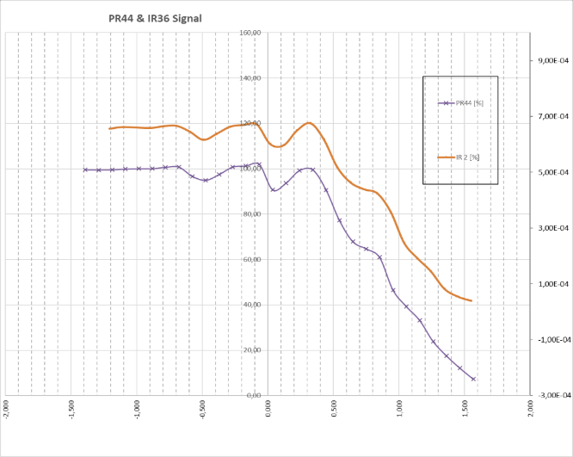
Odziv NEK na potres v Petrinji
Odziv detektorjev nuklearne inštrumentacije
Podoben odziv so zaznali detektorji vmesnega območja (IR), vendar slednji ne prožijo zaustavitve reaktorja na polni moči.
Premik detektorjev v smeri potresa korelira s frekvenco samega potresa – cca 2Hz.
Detektorji imajo večjo tendenco po indikaciji nižjega kot višjega nevtronskega fluksa.

Slide 9
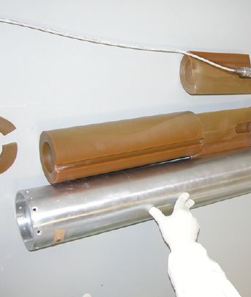
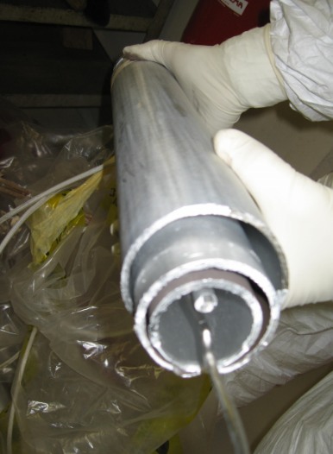
Odziv NEK na potres v Petrinji
Detektorji vmesnega in močnostnega področja (IR&PR)
IR detektorji so kompenzirane ionizacijske celice, ki imajo na površini polietilensko oblogo, z namenom moderacije hitrih nevtronov v termične ter detekcijo preko izotopa B10. Tako IR detektorji zaznajo hitri in termični fluks nevtronov (oz. totalni fluks).
PR detektorji v NEK nimajo polietilenske obloge in tako zaznavajo večinoma termični fluks, ki se nahaja v okolici detektorja. Termični fluks je prevladujoč ob biološkem ščitu (betonski steni), saj se na tem mestu hitri nevtroni moderirajo in reflektirajo.
IR detektor. Ohišje iz Aluminija in polietilenska obloga – moderator.
PR detektor. Zgolj Al ohišje.

Slide 10
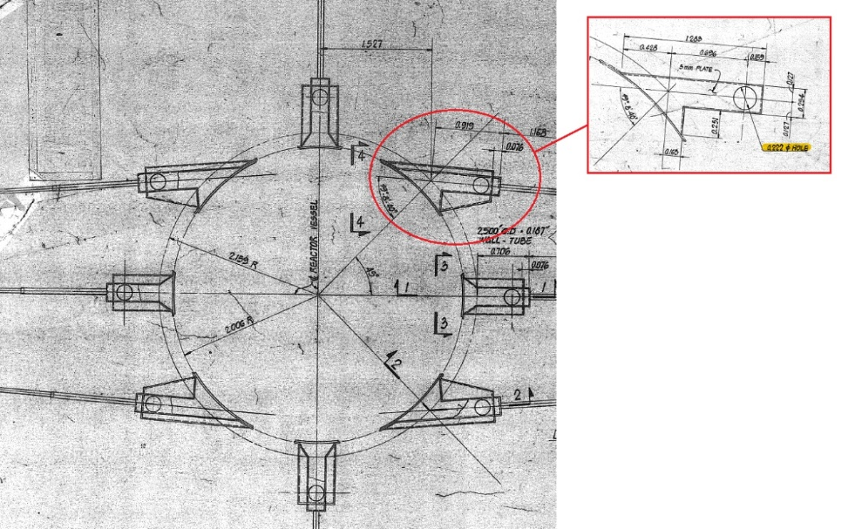
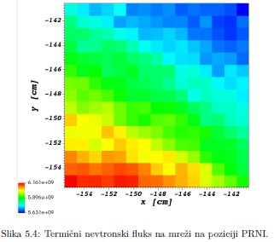
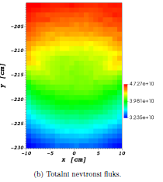
Odziv NEK na potres v Petrinji
Detektorji vmesnega in močnostnega področja (IR&PR)
Signal IR detektorjev pada z oddaljenostjo od sredice, kar je posledica občutljivosti na hitri (oz. totalni) fluks nevtronov. Kontra pričakovanju je odziv PR detektorjev višji, če so slednji odmaknjeni
od sredice (ker zaznajo samo termični
fluks- ta pa se nahaja ob betonski steni).
Pri potresni obtežbi bi pričakovali relativno podobne lateralne pomike detektorjev ter tako različen odziv na IR in PR signalu. Iz primerjave signalov PR in IR detektorjev vidimo, da sta signala podobna, kar nakazuje, da ni velike verjetnosti, da je prišlo do pomikov detektorjev (še posebno ne v tolikšni meri, da bi sami po sebi povzročili trip reaktorja).
PR zazna termični fluks - rdeče
IR zazna totalni fluks - rdeče

Slide 11
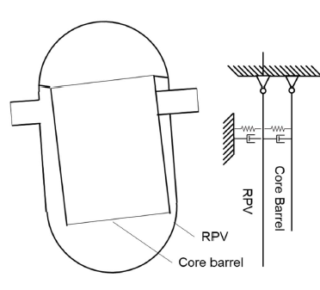
Odziv NEK na potres v Petrinji
Pomik komponent reaktorske posode
Pri zabeleženem potresu so bile prevladujoče frekvence okoli 2 Hz. Lastne frekvence komponent reaktorske posode oz. Core Barrel-a znašajo okoli 8 Hz, blizu pa so lastne frekvence gorivnih elementov, ki znašajo okoli 2,5 Hz.
Med potresom lahko pride do premika reaktorskega vložka (Core Barrel), zaradi velike mase in zaradi načina vpetja na prirobnici. Ocenjeno je, da pomiki pri tovrstnem potresu niso bili večji od 2 mm.
V tovrstnem primeru, bi se za največ ± 2 mm spremenila reža med Core Barrel-om in reaktorsko posodo, kar bi spremenilo dimenzijo reže vode (moderatorja in reflektorja). Sprememba reže vpliva na pobeg hitrih nevtronov in s tem na jakost nuklearnega signala.
Shematski prikaz zamika reak. vložka.

Slide 12
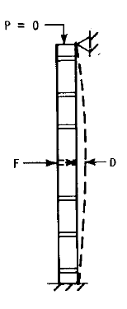
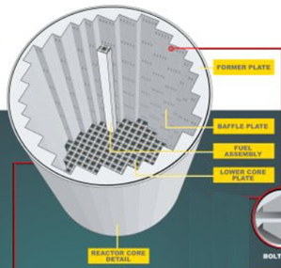
Odziv NEK na potres v Petrinji
Ocena pomika gorivnih elementov
Glede geometrije sredice obstaja možnost, da je prišlo do pomikov v centralnem - težiščnem delu gorivnih elementov, ki so najdlje oddaljeni od zgornje in spodnje šobe ter s tem najbolj dovzetni na lateralne pomike.
Maksimalni pomik v težišču je ocenjen na cca. 5mm.
Na nuklearno instrumentacijo vpliva pomikih perifernih gorivnih elementov.
Te so z ene strani obdani z »baffle« ploščami, kar jim ne omogoča prostega nihanja v obe smeri – večji pomik proti notranjosti sredice.
Slednje na grobo sovpada z indikacijami na IR&PR detektorjih.
Prikaz pomika gorivnega elementa

Slide 13
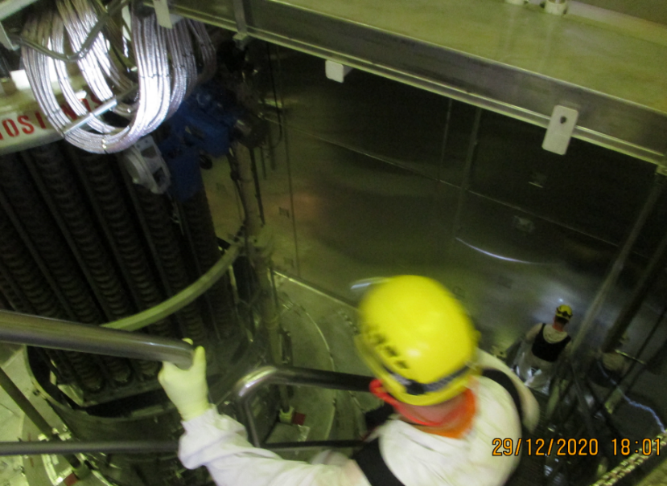
Odziv NEK na potres v Petrinji
Zaključek
Med potresom je prišlo do kombinacije različnih dejavnikov – smer, frekvenca in časovni potek potresa ter na drugi strani lastne frekvence nekaterih komponent, kar je povzročilo različne efekte, kot so pomik komponent reaktorske posode, gorivnih elementov ter detektorjev nuklearne inštrumentacije. Kombinacija teh efektov je na izven sredični instrumentaciji pripeljala do zahteve za zaustavitev reaktorja, čeprav se dejanska moč praktično ni spremenila.
Pregledi sistemov in struktur elektrarne ob potresu so potrdili, da elektrarna ni utrpela poškodb komponent, sistemov ali struktur, ki bi vplivale na varnost ali onemogočale njeno nadaljnje obratovanje.
Prav tako ni bilo poškodb na ostali opremi, ki ni povezana z jedrsko varnostjo.

Slide 14
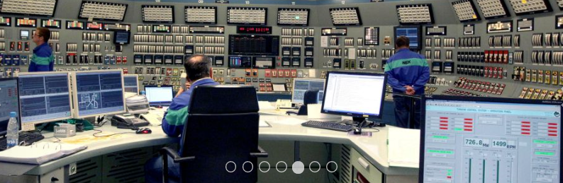
Odziv NEK na potres v Petrinji
Zaključek
Način vpetja komponent reaktorja in namestitev detektorjev, ki poseduje določeno zračnost, so inherentne lastnosti sistemov in kot take ne predstavljajo pomanjkljivosti v projektu. Predstavljajo inherentne lastnosti, ki so ob slučajnih neugodnih potresnih razmerah pripeljale do samodejne zaustavitve reaktorja.
Reaktor je bil ponovno zagnan 30. 12. 2020 ob 16:48, generator pa je bil sinhroniziran v omrežje ob 23:36 uri istega dne, polna moč pa je bila dosežena okoli vstopa v leto 2021.

Slide 15
Odziv NEK na potres v Petrinji
Reference in viri:
Interne reference:
Krško SPSA: Reactor Vessel Internals and Fuel Assemblies Seismic Evaluation
Seismic/LOCA Analysis for Krško 16x16 Fuel Assemblies in Support of the Modified Mid Grid Design Program
IJS Delovno poročilo 13435 - Preliminarna ocena vpliva pozicije zunaj-središčnih detektorjev moči na njihov signal.
Westinghouse: Evaluation of B-10 Capture Reaction Rate Change for Radial Detector Movement for Krško, 22.01.2021
Westinghouse: Initial Evaluation and Summary of KRŠKO Trip on December 29, 2020
Splošni viri:
Root Cause Evaluation RCE001061. rev- 1, Dual Unit Trip Following Magnitude 5.8 Earthquake Cause Evaluation, North Anna
Fuel Assembly Safety Analysis for Combined Seismic and Loss of Coolant Accident (WCAP-7950).
Poročanje:
V skladu s SLO zakonodajo, je bilo poročilo o opravljeni analizi - Samodejna zaustavitev elektrarne zaradi potresa dne 29.12.2020 (E-RP-20-04) poslano upravnemu organu - URSJV.

Slide 16
Hvala za pozornost!

